Slide 1
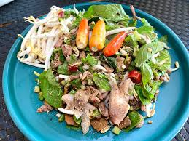
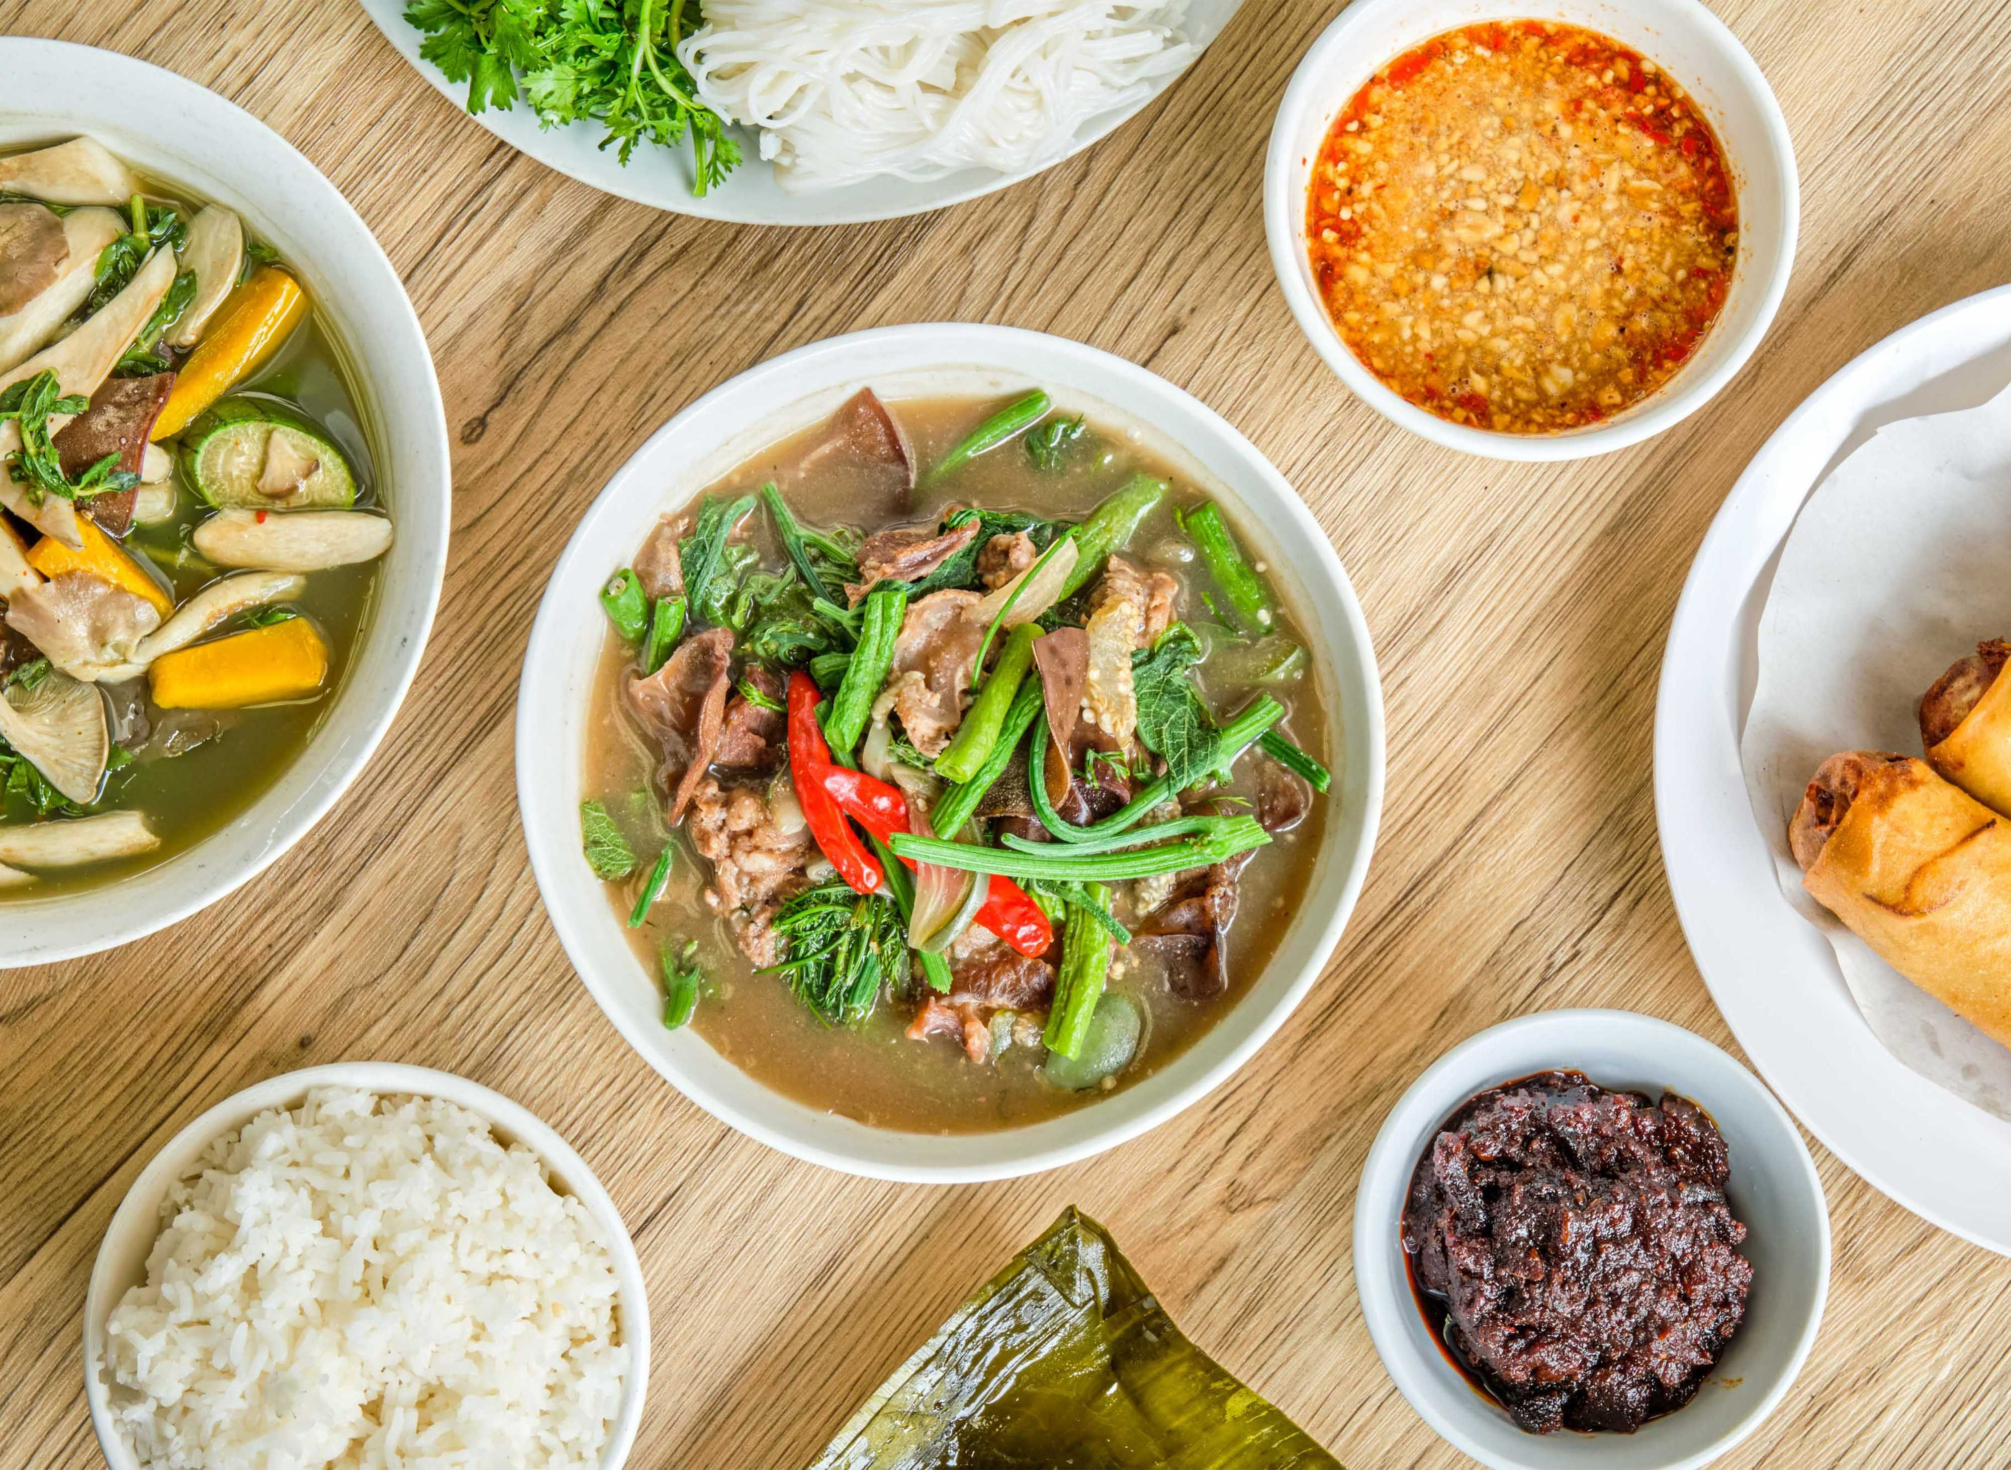
ບົດທີ 2:
ອົງປະກອບຫຼັກຂອງກະສິກຳເພື່ອໂພຊະນາການ ແລະ ອາຫານເພືອສຸຂະພາບ
ກະສິກຳເພື່ອໂພຊະນາການ
Nutrition-Sensitive Agriculture
ອຈ. ທັນສະໄຫມ ເດດພະຄຸນ, (Thansamay Dethphkhoune)
ພາກວິຊາ ເສດຖະກິດຊົນນະບົດ ແລະ ເຕັກໂນໂລຊີ ອາຫານ, ຄະນະກະເສດສາດ, ມະຫາວິທະຍາໄລແຫ່ງຊາດ
Rural Economics and Food Technology, Faculty of Agriculture, NUoL
Dthansamay@gmail.com, Tel: +856 2096539515
© ISTOCK
Notes:
© ISTOCK

Slide 2
ກິດຈະກໍາກ່ອນການຮຽນ
Pre-learning activities

Slide 3
ຜົນໄດ້ຮັບຈາກບົດຮຽນ
Lesson learning outcomes
ໄດ້ຮຽນຮູ້ ແລະ ເຂົ້າໃຈກ່ຽວກັບອາຫານທີ່ຄົນເຮົາບໍລິໂພກໃນແຕ່ລະວັນ
ໄດ້ຮຽນຮູ້ເຖິງຄວາມໝາຍຂອງສານອາຫານ ແລະ ຄວາມຕ້ອງການສານອາຫານຂອງຄົນເຮົາ
ຄວາມຕ້ອງການດ້ານໂພຊະນາການໃນຊວງໄລຍະຂອງຊີວິດທີ່ຊ່ວຍການເຕີບໂຕຂອງຄົນເຮົາ

Slide 4
ຫົວຂໍ້ຫລັກ
Main Topics
1. ຄໍານິຍາມກ່ຽວກັບອາຫານ
2. ຄວາມຂອງສານອາຫານ
3.ຄວາມຕ້ອງການດ້ານໂພຊະນາການຕະຫລອດຊີວິດ

Slide 5
ຄຳສັບທີ່ສຳຄັນ Keywords
ຄຳສັບທີ່ສຳຄັນ Keywords | ຄຳນິຍາມ Definition
ໂພຊະນາການ Nutrition | ການສຶກສາຂອງສານອາຫານໃນອາຫານ, ວິທີທີ່ຮ່າງກາຍໃຊ້ພວກມັນ, ແລະຄວາມສໍາພັນລະຫວ່າງອາຫານ, ສຸຂະພາບ, ແລະພະຍາດ the study of nutrients in food, how the body uses them, and the relationship between diet, health, and disease
ການຂາດໂພຊະນາການ Malnutrition | ໝາຍເຖິງ ພາວະທີ່ຮ່າງກາຍມີຄວາມບໍ່ສົມດຸນທາງໂພຊະນາການ, ຊຶ່ງສາມາດເກີດຂຶ້ນໄດ້ເມື່ອຮ່າງກາຍໄດ້ຮັບສານອາຫານທີ່ຈຳເປັນ ນ້ອຍເກີນໄປ ຫຼື ຫຼາຍເກີນໄປ.ມັນເປັນບັນຫາສຸຂະພາບລະດັບໂລກທີ່ສຳຄັນ, ໂດຍສະເພາະມີຜົນກະທົບຕໍ່ເດັກນ້ອຍ Malnutrition refers to a state of nutritional imbalance, which can occur when the body doesn't get enough or gets too much of essential nutrients.It's a significant global health issue, particularly affecting children
ອາຫານ food | ອີງ​ຕາມ​ອົງ​ການ​ສະ​ບຽງ​ອາ​ຫານ​ແລະ​ກະ​ສິ​ກໍາ (FAO) ແລະ Codex Alimentarius, ສະ​ບຽງ​ອາ​ຫານ​ແມ່ນ​ສານ​ໃດ​ຫນຶ່ງ, ບໍ່​ວ່າ​ຈະ​ເປັນ​ການ​ປຸງ​ແຕ່ງ, ເຄິ່ງ​ປຸງ​ແຕ່ງ, ຫຼື​ດິບ, ມີ​ຈຸດ​ປະ​ສົງ​ສໍາ​ລັບ​ການ​ບໍ​ລິ​ໂພກ​ຂອງ​ມະ​ນຸດ. According to the Food and Agriculture Organization (FAO) and the Codex Alimentarius, food is any substance, whether processed, semi-processed, or raw, intended for human consumption,
ສານອາຫານ Nutrients | ທາດອາຫານແມ່ນສານປະກອບເຄມີທີ່ສໍາຄັນທີ່ພົບເຫັນຢູ່ໃນອາຫານທີ່ສະຫນັບສະຫນູນການເຮັດວຽກຂອງຮ່າງກາຍ, ການເຕີບໂຕ, ແລະສຸຂະພາບໂດຍລວມ. Nutrients are essential chemical compounds found in food that support the body's functioning, growth, and overall health.

Slide 6
ແບບສອບຖາມກ່ອນ ເຂົ້າຮຽນ Pre-quiz
ແບບສອບຖາມນີ້ແມ່ນໃຊ້ເພື່ອທົບທວນບົດຮຽນທີ່ຜ່ານມາຫຼືຖາມນັກຮຽນບາງຄໍາຖາມທີ່ກ່ຽວຂ້ອງກັບການນໍາບົດຮຽນນີ້. ທ່ານສາມາດເພີ່ມ 3-5 ຄໍາຖາມ. ປະເພດຂອງຄໍາຖາມອາດຈະເປັນ: MCQ, ຖືກຫຼືຜິດ, ການຈັບຄູ່, ຕື່ມຄໍາສັບສັ້ນ.
Questions | Possible answer | Correct Answer | Feedback
Q1: ຄວາມໝາຍຂອງ "ທາດອາຫານ" ແມ່ນຫຍັງ | a) ສານທີ່ຮ່າງກາຍບໍ່ສາມາດນຳໄປໃຊ້ໄດ້ b) ສານທີ່ຮ່າງກາຍຈຳເປັນໃນການເຕີບໂຕ ແລະ ດຳລົງຊີວິດ c) ສານທີ່ໃຫ້ລົດຊາດອາຫານ d) ສານທີ່ມີແຕ່ໃນຢາເສບຕິດ | b | . ເຫດຜົນ: ທາດອາຫານແມ່ນສານທີ່ຮ່າງກາຍຈຳເປັນເພື່ອໃຊ້ໃນການດຳລົງຊີວິດ, ຊ່ວຍໃຫ້ເຕີບໂຕ, ສ້າງພະລັງງານ ແລະ ຊ່ວຍໃຫ້ລະບົບຕ່າງໆ ທຳງານປົກກະຕິ.
Q2: ທາດອາຫານຫຼັກ (Macronutrients) ປະກອບມີຫຍັງແດ່? | a) ໂປຣຕີນ, ຄາໂບໄຮເດຣດ, ໄຂມັນ b) ວິຕາມິນ, ແຮ່ທາດ, ນ້ຳ c) ໂປຣຕີນ, ເກືອແຮ່, ວິຕາມິນ d) ນ້ຳຕານ, ນ້ຳມັນ, ເກືອ | a | ເຫດຜົນ: ທາດອາຫານຫຼັກເປັນສານທີ່ຮ່າງກາຍຕ້ອງການໃນປະລິມານຫຼາຍ ເພື່ອໃຫ້ພະລັງງານ ແລະ ສ້າງສ່ວນປະກອບຂອງຮ່າງກາຍ.
Q3: ໜ້າທີ່ສຳຄັນຂອງ "ໂປຣຕີນ" ແມ່ນຫຍັງ? | a) ໃຫ້ພະລັງງານຫຼັກ b) ຊ່ວຍສ້າງເນື້ອເຍື່ອ ແລະ ຊ່ວຍຊ້ອມແປງສ່ວນທີ່ສຶກຫຼ່ອ c) ໃຫ້ລົດຊາດອາຫານ d) ຊ່ວຍໃຫ້ເລືອດຫວານ | b | ເຫດຜົນ: ໂປຣຕີນເປັນອົງປະກອບສ້າງກ້າມເນື້ອ, ຜິວໜັງ, ເສັ້ນເລືອດ ແລະ ຊ່ວຍໃນການຟື້ນຟູເນື້ອເຍື່ອທີ່ເສຍຫາຍ.

Slide 7
ເນື້ອໃນບົດຮຽນ
Lesson body

Slide 8
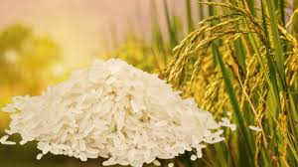
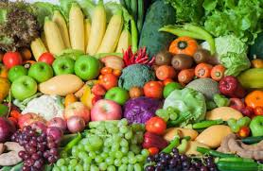
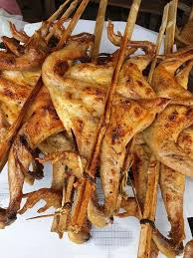
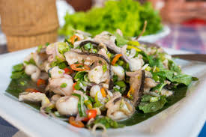
1.ອາຫານ food
ອາຫານແມ່ນຖືກກຳນົດວ່າເປັນສານໃດໜື່ງທີ່ກິນລົງໄປໃນຮູບແບບ ສົດ, ປຸງແຕ່ງ, ດີບ ແລະຜ່ານຂະບວນການຕ່າງໆ. ເຊິ່ງມັນບໍ່ໄດ້ລວມເອົາປະເພດ ”ຢາ”
ອາຫານກິນລົງໄປຈະຊ່ວຍປະຕິບັດໜ້າທີ່ຕ່າງໆໃນຮ່າງກາຍ ແລະ ເຮັດໃຫ້ມີສຸຂະພາບດີ
ອາຫານທີ່ພວກເຮົາກິນແຕ່ລະມື້ ເຊັ່ນ: ເຂົ້າ, ຜັກ, ໝາກໄມ້ ແລະ ຊື້ນສັດ ແມ່ນຖືກປະກອບຂຶ້ນດ້ວຍສານເຄມີຕ່າງໆ ເອີ້ນວ່າ: ສານອາຫານ.

Slide 9
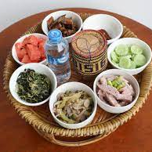
1.1 ຄວາມສົມດູນຂອງອາຫານ
ຄວາມສົມດູນຂອງອາຫານປະກອບມີອາຫານຫລາກຫລາຍຊະນິດ ແລະຈາກຫຼາຍກຸ່ມອາຫານ, ພ້ອມທັງມີແຮ່ທາດ, ວິຕາມິນທີ່ຈຳເປັນຕໍ່ຮ່າງກາຍ.
ມັນຍັງໝາຍເຖິງການດື່ມນໍ້າທີ່ພຽງພໍກັບຄວາມຕ້ອງການຂອງຮ່າງກາຍ.
ການກິນອາຫານທີ່ສົມດູນສາມາດວາງແຜນໄດ້ໂດຍການເລືອກອາຫານທີ່ດີຕໍ່ຮ່າງກາຍຈາກກຸ່ມໝວດອາຫານຕ່າງໆ
ສິ່ງທ້າທາຍແມ່ນເພື່ອສະໜອງອາຫານທີ່ດີຕໍ່ສຸຂະພາບຈາກລະບົບອາຫານທີ່ຍືນຍົງ

Slide 10
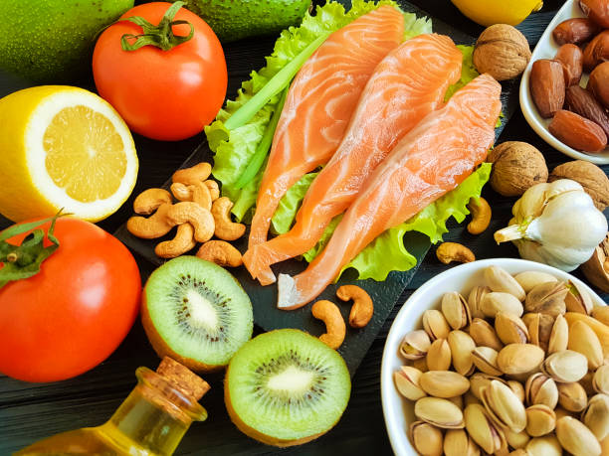
2 ສານອາຫານ
ສານອາຫານ: ອົງປະກອບຂອງສານເຄມີຈາກທໍາມະຊາດ ຫລື ສານທີ່ໃຊ້ສຳລັບຮ່າງກາຍມະນຸດໃນການຮັກສາ metabolism ແລະ ການເຮັດໜ້າທີ່ໆເໜາະສົມຂອງມັນ
ສານອາຫານ: ແມ່ນຂະບວນການບໍາລຸງລ້ຽງ; ມັນແມ່ນຂະບວນທີ່ເຮັດໃຫ້ຮ່າງກາຍດູດຊືມອາຫານ ແລະ ນຳໃຊ້ໃນການຈະເລີນເຕີບໂຕ. ການສຶກສາກ່ຽວກັບອາຫານ (ສານອາຫານ) ແລະຄວາມຮູ້ທີ່ວ່າຮ່າງກາຍຂອງເຮົານຳໃຊ້ມັນແນວໃດ ມັນແມ່ນຄວາມຮູ້ທາງດ້ານ ”ໂພຊະນາການ” ແລະ ອາຫານ

Slide 11
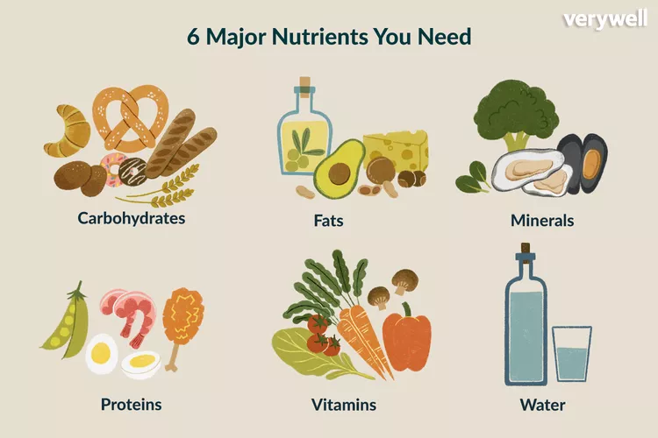
2.1 ຄວາມສຳຄັນຂອງສານອາຫານຕໍ່ຮ່າງກາຍ
ພວກເຮົາແບ່ງອອກເປັນດັ່ງນີ້:
ຄາໂບໄຮເດຣດ: (ທາດແປ້ງ, ນໍ້າຕານ, ແລະໄຍອາຫານ);
ໂປຣຕີນ: (ຈາກພືດ ແລະ ຊີ້ນ)
ໄຂມັນ: (ໄຂມັນແຂງ, ນໍ້າມັນ)
ວິຕາມິນ: Vitamins A, D, E and K; B-Complex, including folate and Vitamin C
ແຮ່ທາດ: ທາດເຫລັກ, ສັງກະສີ, ເຄວຊ້ຽມ, , iodine, sodium, potassium, phosphorus
ເພື່ອໃຫ້ໄດ້ຮັບສານອາຫານທີ່ພຽງພໍຄືການກິນອາຫານທີ່ຫລາກຫລາຍ

Slide 12
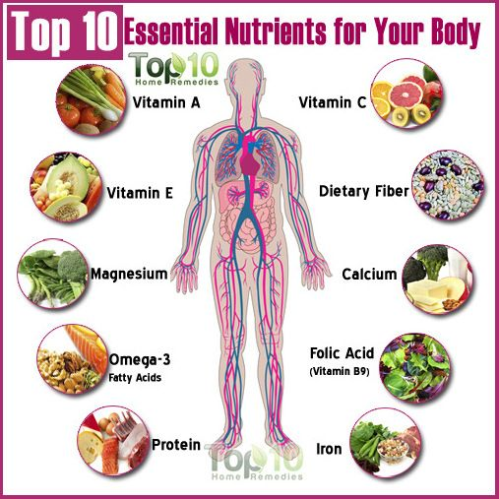
2.1 ຄວາມສຳຄັນຂອງສານອາຫານຕໍ່ຮ່າງກາຍ
Calcium: ປວດຮາກ, ເຈັບກ້າມ(ໃນກໍລະນີຮ້າຍແຮງ), ກະດູກຫັກ, ກ້າມເນື້ອ
Magnesium: ຈັງຫວະຫົວໃຈເຕັ້ນບໍ່ປົກກະຕິ (ຈັງຫວະເຕັ້ນ), ຊັກ, ວິນຫົວ, ອ່ອນເພຍ
Selenium: ການເຮັດວຽກຂອງຫົວໃຈຜິດປົກກະຕິ, ຫົວໃຈຂະຫຍາຍໃຫຍ່ຂື້ນ
Folic acid: ພະຍາດເລືອດຈາງ, ເໝື່ອຍລ້າ.
Vitamin C: ການປິ່ນປົວບາດແຜຊ້າລົງ.
Beta-carotene (Vitamin A): ຄວາມເສຍຫາຍຕາ (ເຊັ່ນ: ຊ່ວຍການເບິ່ງເຫັນໃນຕອນກາງຄືນ), ຜິວຫນັງແຫ້ງ
Vitamin E:ປັນສານຕ້ານອະນຸມູນອິສະລະ, ຊ່ວຍປົກປ້ອງຈຸລັງຂອງຮ່າງກາຍຈາກການທໍາລາຍແລະຫຼຸດຜ່ອນຄວາມສ່ຽງຂອງພະຍາດຊໍາເຮື້ອ.
Omega-3 ຊ່ວຍໃນການບຳລຸງສະໜອງ ແລະ ຫົວໃຈ
Protein ຊ່ວຍຄວບຄຸ່ມການເຮັດວຽກຕ່າງຂອງລະບົບໃນການກາຍ
Iron ເສີມສ້າງງພຸ້ມຕ້ານທາຍໃນຮ່າງກາຍ

Slide 13
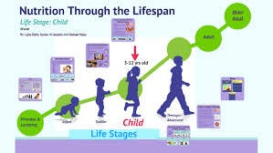
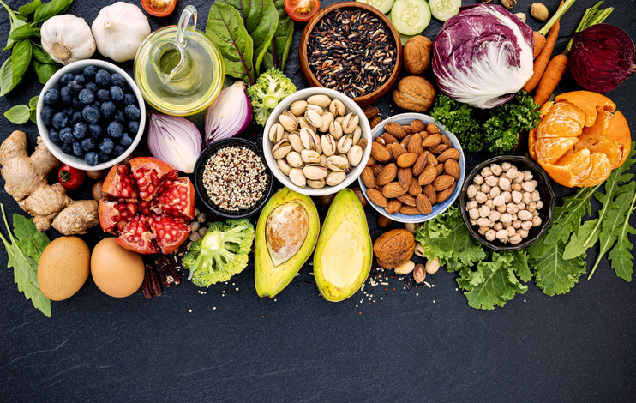
3 ຄວາມຕ້ອງການອາຫານ, ໂພຊະນາການຕະຫລອດຊີວິດ
ຄວາມຕ້ອງການໂພຊະນາການໂດຍທົ່ວໄປ: ບັນຫາສຸຂະພາບທັງຫລາຍແມ່ນກ່ຽວພັນກັບໂພຊະນາການ. ມັນສຳຄັນທີ່ຕ້ອງຮູ້ ແລະ ເຮັດຕາມຄຳແນະນຳຂອງ FOOD PYRAMID ແລະ ຄຳແນະນຳໃນການກິນອາຫານ
ໂພຊະນາການທີ່ດີ: 1). ຕໍ່ຕ້ານພະຍາດ; 2). ຊ່ວຍລຸດເວລາໃນການຟັກຟື້ນ; 3). ສະໜອງພະລັງງານ!
ການອອກກຳລັງກາຍແມ່ນສຳຄັນຕະຫລອດວົງຈອນຊີວິດ
ປະລິມານຂອງ FIBER ທີ່ເໜາະສົມແມ່ນຊ່ວຍໂດຍກົງສຳລັບການປົກປ້ອງບັນຫາສຸຂະພາບຕ່າງໆ

Slide 14
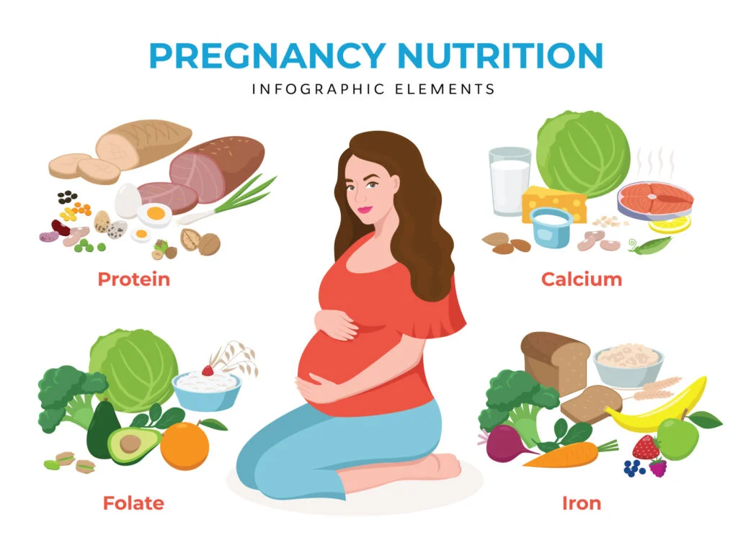
3.1 ຄວາມຕ້ອງການໂພຊະນາການໃນລະຫວ່າງຖືພາ
ໂພຊະນາການໃນເວລາຖືພາ ແລະ ພັດທະນາການທີ່ເໜາະສົມ ແມ່ນຂຶ້ນຢູ່ກັບສານອາຫານທີ່ເໜາະສົມ.ອາຫານສາມາດມີຜົນກະທົບທັງຕໍ່ ແມ່ ແລະ ລູກໃນທ້ອງ. ຖ້າແມ່ ກິນອາຫານທີ່ມີສາອາຫານບໍ່ພຽງພໍ, ສານອາຫານຈະຖືກດູດອອກຈາກຮ່າງກາຍຂອງແມ່.
FOLATE ແມ່ນຊ່ວຍປົກປ້ອງຄວາມເສຍຫາຍທາງລະບົບປະສາດ (ສະໝອງ ແລະ ໄຂສັນຫລັງ) ແລະຄວນໃຫ້ແມ່ກິນ ກ່ອນການຖືພາ.
ແມ່ຈະຕ້ອງການPROTEIN ຫລາຍຂຶ້ນເພື່ອຊ່ວຍໃນການຈະເລີນເຕີບໂຕຂອງລູກໃນທ້ອງ ແລະ ຄົນສ່ວນຫລາຍກໍ່ກິນອາຫານພຽງພໍຕໍ່ຄວາມຕ້ອງການທີ່ເພີ່ມຂຶ້ນແລ້ວ

Slide 15
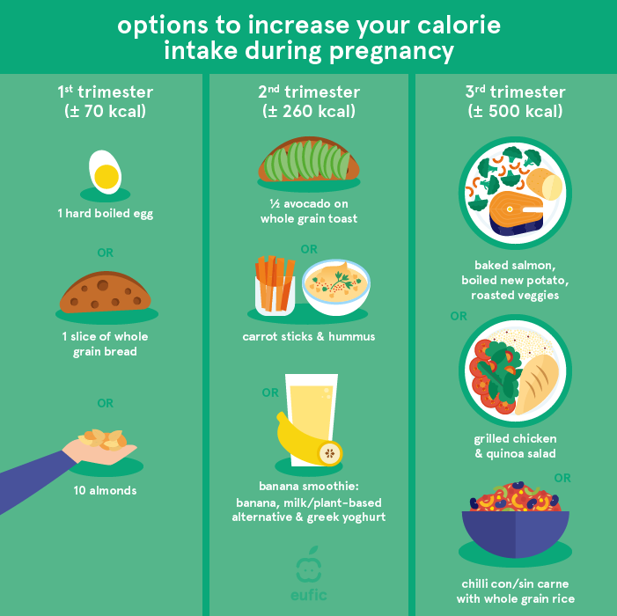
3.1.1 ຄວາມໃຈກ່ຽວກັບຄວາມຕ້ອງການພະລັງງານຂອງເຈົ້າ (ເວລາຖືພາ)
ໂດຍທົ່ວໄປ, ໄລຍະ 3 ເດືອນທຳອິດ ແມ່ນຕ້ອງການຕ້ອງການເພີ່ມປະລິມານ ເຄວລໍລີ ປະມານ 70 ເຄວລໍລີ
ໄລຍະ 3-6 ເດືອນ ແມ່ນຕ້ອງການຕ້ອງການເພີ່ມປະລິມານ ເຄວລໍລີ ປະມານ 260 ເຄວລໍລີ
ໄລຍະ 6-7 ເດືອນ ແມ່ນຕ້ອງການຕ້ອງການເພີ່ມປະລິມານ ເຄວລໍລີ ປະມານ 500 ເຄວລໍລີ

Slide 16
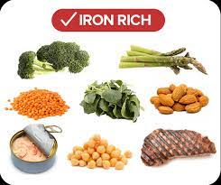
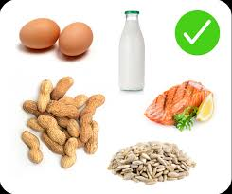
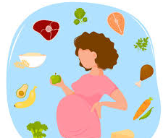
3.1.2 ອາຫານເສີມສຳລັບແມ່ຖືພາ
CALCIUM ແມ່ນຈຳເປັນສຳລັບກະດູກ
ການສະສົມທາດເຫລັກແມ່ນຈຳເປັນສຳລັບການເກີດ, ເນື່ອງຈາກນົມແມ່ອຸດົມໄປດ້ວຍທາດເຫລັກ
ແມ່ ຄວນກິນນົມເພີ່ມ ແລະ ຜັກໃບຂຽວໃນແຕ່ລະມື້.
ແມ່ ຄວນໄດ້ຮັບວິຕາມິນໃນແຕ່ລະມື້ກ່ອນການເກີດ, ແຕ່ຄວນມີການປຶກສາແພດດ້ານຮ່າງກາຍນຳ
ແມ່ບໍຄວນໄດ້ຮັບເກີນ 25-35 lbs ອີງໃສ່ລວງສູງ ແລະ ນໍ້າໜັກກ່ອນການຖືພາ

Slide 17
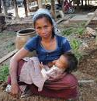
3.2 ການລ້ຽງລູກດ້ວຍນົມແມ່
ແມ່ຄວນແນ່ວ່າແມ່ໄດ້ຮັບສານອາຫານພຽງພໍໃນທົດແທນສານອາຫານທີ່ໄປຢູ່ໃນນົມແລ້ວ, ແລະ ກິນອາຫານພຽງພໍເພື່ອສ້າງພະລັງງານໃນນໍ້ານົມຂອງແມ່
ແມ່ຈະຫິວນໍ້າຫລາຍຂຶ້ນເມື່ອໃຫ້ນົມລູກ. ຈຳເປັນຕ້ອງກິນອາຫານທີ່ເປັນຂອງເຫລວຫລາຍຂຶ້ນ ເພື່ອໃຫ້ທົດແທນການສູນເສຍນໍ້າ. ພະຍາຍາມກິນອາຫານຈາກຜະລິດຕະພັນນົມໃຫ້ໄດ້ 3ຢ່າງຫລືຫລາຍກວ່າ.​
ແມ່ຈະຕ້ອງໄດ້ດື່ມນໍ້າ 8ຈອກ ຕໍໍ່ມື້ເພື່ອສ້າງນໍ້ານົມ ແລະ ຄົບຕາມຄວນຕ້ອງການຂອງແມ່.
ບໍ່ຄວນນຳໃຊ້ຢາ ຫລື ດື່ມ ALCOHOL ເພາະມັນຈະໄປຫາລູກໂດຍຜ່ານນໍ້ານົມແມ່

Slide 18
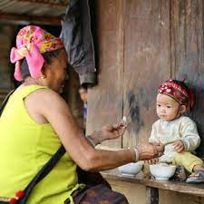
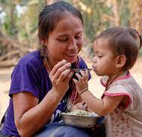
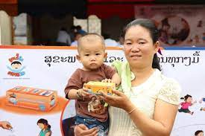
3.3 ອາຫານສຳລັບເດັກອ່ອນ
ເດັກອ່ອນຈະນຳໃຊ້ທາດເຫລັກທີ່ສະສົມໄວ້, ເພາະໃນນົມແມ່ມີທາດເຫລັກໜ້ອຍ.
ເດັກອ່ອນຈະຕ້ອງການໄຂມັນ ແລະ ວິຕາມິນທີ່ລະລາຍໃນນໍ້າ ລວມທັງ riboflavin, niacinB-5 and vitamin C
ໃນທ້າຍປີທຳອິກນໍ້າໜັກຂອງເດັກຈະຄູນ 3. ດັ່ງນັ້ນ, ມັນຈິງສຳຄັນທີ່ຈະໃຫ້ເດັກໄດ້ສານອາຫານທີ່ເຂົ້າຕ້ອງການ
ເດັກເກີດໃໝ່ຈະເປັນຕ້ອງໄດ້ໃຫ້ນົມ 7-8ຄັ້ງຕໍ່ມື້. 2 ເດືອນຕໍ່ມາໃຫ້ 5 ຄັ້ງກໍພຽງພໍ,
ນົມແມ່ແມ່ນຮັບຮູ້ວ່າເປັນອາຫານທີ່ດີສຸດສຳລັບການພັດທະນາສະໝອງ

Slide 19
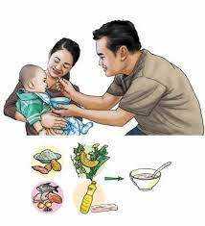
3.3 ອາຫານສຳລັບເດັກອ່ອນ
ເດັກອ່ອນມີກະເພະາທີ່ນ້ອຍ ແລະ ຈຳເປັນຕ້ອງໄດ້ໃຫ້ອາຫານອ່ອນ ແລະປະລິມານໜ້ອຍເລື່ອຍໆ ໃນແຕ່ລະມື້. ນອກຈາກທັນຍາພືດ ແລະ ພືດປະເພດຫົວແລ້ວ, ໃຫ້ອາຫານທີ່ຫລາກຫລາຍ - ໂດຍສະເພາະອາຫານທີ່ໄດ້ຈາກສັດ (ຜະລິດຕະພັນນົມ, ໄຂ່, ຊີ້ນ, ປາ, ແລະ ສັກປີກ), ໝາກໄມ້ ແລະ ຜັກ ທຸກໆມື້.
ເດັກອ່ອນບໍ່ຄວນດື່ມນົມງົວ, ຈົນກວ່າເຂົ້າເຈົ້າອາຍຸ ປີ ແລະ ເມື່ອແມ່ບໍ່ມີນົມໃນໄລຍະຫລັງ 6ເດືອນ, ນົມທຸກຢ່າງສາມາດດື່ມໄດ້
ເດັກນ້ອຍສາມາດກິນອາຫານແຂງໃນລະຫວ່າງອາຍຸ 6ເດືອນກັບເຂົ້າ
ຕໍ່ມາພວກເຂົ້າຄວນກິນຜັກ ແລະ ຕາມດ້ວຍໜາກໄມ້
ໜາກໄມ້ຫວານ, ພວກເຂົາອາດມັກຜັກໜ້ອຍກວ່າໝາກໄມ້ຖ້າເຮົາເອົາໝາກໄມ້ໃຫ້ກິນກ່ອນ.​

Slide 20
3.3 ອາຫານສຳລັບເດັກອ່ອນ
ສຸດທ້າຍພວກເຂົາສາມາດກິນຊີ້ນ ຫລືສັດປີກ.
ພວກເຂົາຄວນກິນໃໝ່ອາຫານຊະດຽວຕໍ່ຄັ້ງເພື່ອຫລີ້ກຫລ້ຽງອາການພູມແພ້
ລະຫວ່າງ 6-8 ເດືອນ, ພວກເຂົາສາມາດດື່ມນໍ້າເປັນຈອກ
ພໍ່ແມ່ສາມາດເພີ່ມອາຫານໃຫ້ເດັກຢໍ້າເມື່ອເດັກ 1 ປີ, ຖ້າມີແຂ້ວປົ່ງ.
ເດັກມີກະເພາະທີ່ນ້ອຍ, ມັນບໍ່ສາມາດໃສ່ອາຫານໄດ້ຫລາຍໃນເວລາດຽວ. ພວກເຂົາຕ້ອງການມີຄາບອາຫານຫວ່າງເພື່ອຊ່ວຍໃຫ່ໄດ້ຮັບພະລັງງານ ແລະ ສານອາຫານທີ່ພຽງພໍ
ອາຫານຫວ່າງທີ່ມີສານອາຫານຫລາຍ ລວມມີ: ນໍ້າໝາກໄມ້, ນົມ, ໝາກໄມ້, ຜັກສີເຫລືອງ ແລະ ຂຽວ, ຊີ້ນສຸກ, ອາຫານທີ່ບໍ່ມີລົດຫວານ,

Slide 21
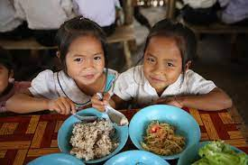
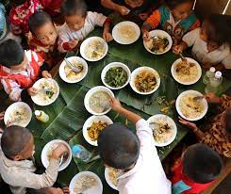
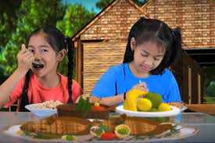
3.4 ອາຫານສໍາລັບເດັກໃນໄວຮຽນ
ຂະໜາດ/ສັດສ່ວນຂອງອາຫນທີ່ເດັກແມ່ນໜ້ອຍກວ່າຜູ້ໃຫຍ່. ໂດຍທົ່ວໄປຄວນໃຫ້ 1 ບ່ວງຂອງອາຫານເດັກມີຫລາກຫລາຍອາຫານຕາມເກນອາຍຸຂອງເຂົາ.
ເດັກນ້ອຍຕ້ອງການອາຫານທີ່ມີສານອາຫານທີ່ຫລາກຫລາຍໃນປະລິມາໜ້ອຍເລື່ອຍໆ
ຕ້ອງຮັບປະກັນວ່າເຂົາກິນອາຫານເຊົ້າ, ທ່ຽງ ແລະ ແລງ
ອາຫານຫວ່າງສາມາດເພີ່ມໄດ້ຖ້າເຂົາບໍ່ສາມາດກິນອາຫານທີ່ພຽງພໍໄດ້
ພາເດັກກິນອາຫານໃໝ່ໆໃນແຕ່ລະຄັ້ງ, ບໍ່ແມ່ນດົນໆຄັ້ງ
ບໍ່ຄວນໃຊ້ອາຫານເປັນການລົງໂທດ ຫລືໃຫ້ລາງວັນ

Slide 22
3.4.1 ພໍ່ແມ່ຄວນກະຕຸ້ນໃຫ້ລູກກິນອາຫານເຊົ້າທີ່ດີ
ພໍ່ແມ່ຄວນກະຕຸ້ນໃຫ້ລູກກິນອາຫານເຊົ້າທີ່ດີ. ລວມທັງນົມ ຫລືໂຍເກິດທີ່ມີໄຂມັນຕໍ່າ, ໄຟເບີສູງ (ເຂົ້າໜ້ຽວ), ໂປຣຕີນຈາກເນີຍຖົ່ວ, ຊີດສ, ໝາກໄມ້ສຸກເຫລືອງ; ຊ່ວຍໃຫ້ດິນ 2-3 ໜາກໄມ້ທ້ອງຖິ່ນທຸກມື້.
ລະວັງນໍ້າອັດລົມ, CAFFEINE ແລະ ນໍ້າຕານ ຈະເຮັດໃຫ້ເດັກເບື່ອອາຫານ ແລະນຳໄປສູ່ການບໍ່ກິນອາຫານທີ່ມີໂພຊະນາການສູງໄດ້
ເດັກທີ່ດື່ມນໍ້າໝາກໄມ້ຫລາຍ, ມີຄວາມສ່ຽງຕໍ່ການເພີ່ມນໍ້າໜັກ ແລະເຮັດໃຫ້ບໍ່ຢາກອາຫານ ເຊິ່ງຈະສູນເສຍໂປຣຕີນ, ເຄວຊ້ຽມ ແລະ ສານອາຫານທີ່ສໍາຄັນ
ເດັກຕໍ່າກວ່າ 2 ປີ ຄວນດື່ມນົມທັງໝົດ, ແລະ ເດັກກາຍ 2 ປີ ຄວນດື່ມນົມ 1%
ຄຳແນະນຳໃນການກິນໄຟເບິ ແມ່ນ 8g ຕໍ່ມື້ ສໍາລັບ 3 ປີ ຫາ 23g ຕໍ່ມື້ ຈົນເຖິງ 18ປີ. ເພື່ອໄດ້ຮັບປະລິມານດັ່ງກ່າວແມ່ນຕ້ອງກິນໝາກໄມ້ ແລະຜັກຫລາຍໆ ແລະ ຊີລຽວທີ່ມີ ໄຟເບີສູງ/ເຂົ້າກ້ອງ.
ອາຫານເພື່ອສຸຂະພາບສໍາລັບເດັກ ຄວນເນັ້ນໃສ່ການໃຫ້ພະລັງງານ ແລະ ສານອາຫານ ເພື່ອຊ່ວຍໃນການເຕີບໂຕ ແລະ ພັດທະນາການ.

Slide 23
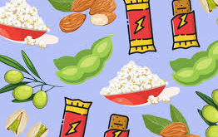
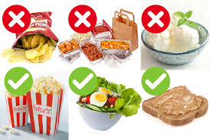
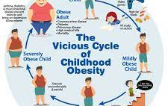

3.4.2 ໂລກຕຸ້ຍກຳລັງກາຍເປັນເລື່ອງປົກກະຕິສຳລັບເດັກ
ພໍ່ແມ່ ຄວນຊ່ວຍໃຫ້ລູກມີຄວາມຫ້າວຫັນ
ໃຫ້ອາຫານຫວ່າງທີ່ມີພະລັງງານຕໍ່າ, ໂປຣຕີນ ແລະ ອາຫານເສີມທີ່ອຸດົມສົມບູນ ແລະມີສຸຂະພາບ
ໃຫ້ໃນສັດສ່ວນປານກາງ
ຫລີກຫລ້ຽງການຢືນຢັນໃຫ້ເດັກລ້າງຈານ ແລະ ຄວນໃຫ້ເດັກຍຸດກິນອາຫານເມື່ອເຂົາອີ່ມ

Slide 24
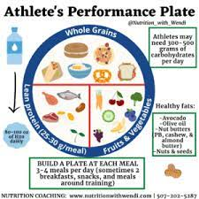
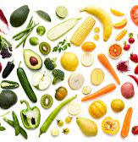
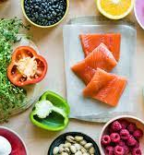
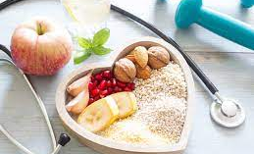
3.5 ອາຫານສຳລັບນັກກິລາໄວໜຸ່ມ
ຄາໂບໄຮເດຣດ, ໄຂມັນ, ໂປຣຕີນ ທັງໝົດແມ່ນໄດ້ເກັບຮັກສາໄວ້ເພື່ອຊ່ວຍໃນການຜະລິດພະລັງງານ
ກ້າມເນື້ອແມ່ນຖືກສ້າງຂຶ້ນດ້ວຍການອອກກຳລັງກາຍ, ບໍ່ແມ່ນດ້ວຍການເສີມໂປຣຕີນ
ຜົນຂອງການມີພະລັງງານທີ່ສູງ ມັນຮຽກຮ້ອງໃຫ້ກິນອາຫານທີ່ມີຄວາມໜາແໜ້ນຂອງສານອາຫານ
ອາຫານຄວນກິນກ່ອນການອອກກຳລັງການ 1 ຊົ່ວໂມງ
ນໍ້າແມ້ນສຳຄັນ! ສານອາຫານຄວນຖືກທົດແທນທັນທີ່ພາຍຫລັງການອອກກຳລັງກາຍ
ນໍ້າ 2 ຈອກສຳລັບພະລັງງານທີ່ສູນເສຍໄປ
ການທົດແທນ POTASSIUM ແມ່ນແນະນຳໃຫ້ກິນ: ໝາກໄມ້ແຫ້ງ, ນົມໄຂມັນຕໍ່າ, ຖົ່ວ, ຜັກໃບຂຽວ, ໝາກໄມ້ ແລະຜັກສ່ວນຫລາຍມີຄຸນຄ້າອາຫານຄ້າຍຄືກັນ

Slide 25


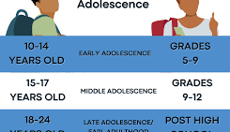
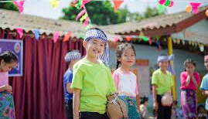
3.5.1 ໄວໜຸ່ມເປັນຊ່ວງເວລາທີ່ດີ ແລະ
ຈະເລີນດຕີບໂຕໄດ້ໄວ
ໄວໜຸ່ມ ຕ້ອງການອາຫານທີ່ມີສານອາຫານທີ່ຫລາກຫລາຍໃນແຕ່ລະມື້, ຕາມການແນະນຳຈຳນວນຂອງການກິນຕາມ Food PYRAMID
ເດັກຍິງຈະຕ້ອງການສູງສຸດ2,200 calories ແລະເດັກຊາຍ ແມ່ນ 2,800 caloriesຕໍ່ມື້
ໄວໜຸ່ມຄວນກິນອາຫານທີ່ມີ: calcium (ກະດູກ). ທາດເຫລັກ (ຊ່ວຍເພີ່ມປະລິມາເລືອກ ແລະ ກ້າມເນື້ອ). ສັງກະສີ, ວິຕາມິນ A (ການຈະເລີນພັນ). ວິຕາມິນ EແລະC (ລະບົບພູມຕ້າທານ ແລະ ເນື້ອໄຍ)
ອາຫານທີ່ມີສານອາຫານສູງແມ່ນສຳຄັນ

Slide 26
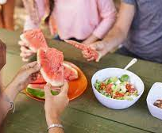
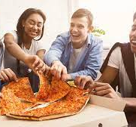
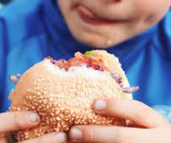
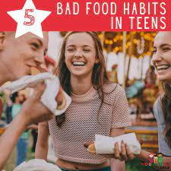
3.5.2ນິໃສການກິນອາຫານຂອງໄວໜຸ່ມມັກຈະຍັງຄົງຢູ່ໃນໄວຜູ້ໃຫຍ່
ໄວຮຸ້ນທີ່ເປັນໂລກຕຸ້ຍມັກຈະເປັນຜູ້ມຫຍ່ທີ່ຕຸ້ຍ
ຈື່ໄວ້ວ່າອາຫານຈານດ່ວຍ (fast food) ປົກກະຕິຈະປະກອບດ້ວຍໄຂມັນ ແລະ ເກືອ ຫລາຍກວ່າອາຫານທີ່ປຸງແຕ່ງຢູ່ບ້ານ
ຄວາມຫຍຸ້ງຍາກທີ່ຄ້າຍຄືກັນຂອງການກິນອາຫານຂອງໄວໜຸ່ມ
ໄຂມັນ ແລະ ນໍ້າມັນຫລາຍ, ເກືອ ແລະມີ Caffeine.
ຫວານຫລາຍ
ມີໝາກໄມ້ ແລະ ຜັກໜ້ອຍ
ມີໄຟເບິໜ້ອຍ.
ທາດເຫລັກບໍ່ພຽງພໍ
ບໍ່ມັກກິນເຂົ້າເຊົ້າ ຫລືທ່ຽງ
ກິນອາຫານເຊົ້າທີ່ຜິດ

Slide 27

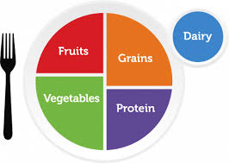
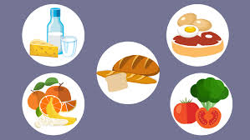
3.6 ການກິນອາຫານສຳລັບຜູ້ໃຫຍ່
ເມືອ່ເຮົາມີອາຍຸຫລາຍ, ການດູດຊືມກໍ່ຊ້າລົງ
ໂດຍທົ່ວໄປການບໍລິໂພກລວມອາຫານແມ່ນຫລຸດລົງ
ເພາະຕາຕະລາງວຽກເຕັມ. ຄາບອາຫານແມ່ນທົດແທນດ້ວຍອາຫານຈານດ່ວນ ແລະ ອາຫານຫວ່າງ
ມັນຈພເປັນຕ້ອງໄດ້ກິນໝາກໄມ້, ຜັກ ແລະ ທັນຍາພືດ/ເຂົ້າກ້ອງ, ຊີ້ບໍ່ຕິດມັນ ແລະ ໄຂມັນຕໍ່າ. ຂະນາດທີ່ຫລີກຫລ້ຽງອາຫານທີ່ຫວານ ແລະ ໄຂມັນສູງ
ທັນໃດນັ້ນ, ວົງຈອນຊີວິດສ້າງຄວາມຕ້ອງການໃນການອອກກຳລັງເປັນປະຈຳ.​
ການອອກກຳລັງກາຍແມ່ນໝາກຫົວໃຈຂອງຄວາມສົມດູນລະຫວ່າງການບໍລິໂພກອາຫານ ແລະ ຜົນສຳເລັດ

Slide 28
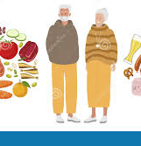
3.7 ການກິນອາຫານສຳລັບຜູ້ສູງອາຍຸ
ຜູ້ສູງອາຍຸມີຄວາມອ່ອນໄຫວທາງລົດຊາດໜ້ອຍ
ລວມທັງຄວາມອ່ອນໄຫວໃນການດົມກິ່ນ
ຜູ້ໃຫຍ່ທີ່ມີອາຍຸກາຍ 50 ປີ ຈຳເປັນຕ້ອງໄດ້ເພີ່ມການບໍລິໂພກວິຕາມິນ D, calcium, Folate,B6 and B12
ເພາະພວກເຂົາບໍ່ຄ່ອຍຫ້າວຫັນ, ພວກເຂົ້າຕ້ອງ: 1). ຫລຸດໄຂມັນ, ເກືອ, ເຄວລໍລີ, ແລະ 2). ເພີ່ມອາຫານທີ່ມີສານອາຫານສູງ, ແລະ ການອອກກຳລັງເປັນປະຈຳ ຍັງສຳຄັນ
ຜູ້ສູງອາຍຸ ທີ່ໃຊ້ຊີວິດຢູ່ຄົນດຽວແມ່ນຍາກທີ່ຈະບໍລິໂພກອາຫານທີ່ມີສານອາຫານຫລາກຫລາຍ, ມີຄວາມກັງວົນໃນການເປັນພາວະຂາດໂພຊະນາການ
ບັນຫາສຸຂະພາບໃນຜູ້ສູງອາຍຸສ່ວນຫລາຍແມ່ນໄດ້ຮັບຜົນມາຈາກນິໄສໃນການກິນ ແລະ ທາງເລືອກອາຫານໜ້ອຍ

Slide 29
Summary and conclusion (ສັງລວມ ແລະ ສະຫຼຸບ)
ການຮຽນຮູ້ໃຫ້ເຂົ້າໃຈກ່ຽວກັບອາຫານເປັນສິ່ງທີ່ສຳຄັນໃນການດຳລົງຊີວິດໃນການບໍລິໂພກອາຫານໃຫ້ຖືກຫລັກໂພສະການທີ່ດີ
ອາຫານແມ່ນແຫຼ່ງຫຼັກທີ່ໃຫ້ສານອາຫານທີ່ຮ່າງກາຍຈຳເປັນ ເພື່ອໃຫ້ພະລັງງານສຳລັບການດຳລົງຊີວິດ, ຊ່ວຍໃຫ້ເຕີບໂຕ ແລະ ພັດທະນາ, ສ້າງແລະສ້ອມແປງເນື້ອເຍື່ອ, ຮັກສາການເຮັດວຽກຂອງອະໄວຍະວະ, ເສີມສ້າງພູມຕ້ານທານ ແລະ ປ້ອງກັນພະຍາດ, ຊຶ່ງສານອາຫານເຊັ່ນ ຄາໂບໄຮເດຣດ, ໂປຣຕີນ, ໄຂມັນ, ວິຕາມິນ, ແຮ່ທາດ ແລະ ນໍ້າ ແມ່ນສ່ວນປະກອບສຳຄັນໃນການຮັກສາຊີວິດ ແລະ ສຸຂະພາບທີ່ດີ
© ISTOCK
© Cambodia News English

Slide 30
Post quiz (test)
Questions | Possible answer | Correct Answer | Feedback
Q1: ອາຫານປະເພດໃດທີ່ຖືວ່າເປັນ "ອາຫານຂີ້ເຫຍື້ອ" (junk food)? | ກ. ໝາກໄມ້ສົດ ຂ. ຜັກຕົ້ມ ຄ. ເຂົ້າໜົມຫວານ ແລະ ເຄື່ອງດື່ມທີ່ມີນໍ້າຕານສູງ ງ. ເຂົ້າກ້ອງ | ຄ | ອາຫານປະເພດນີ້ເປັນອາຫານນໍ້າຕ້ານຫຼາຍທີ່ບໍ່ດີຕໍ່ສຸຂະພາບ
Q2ການບໍລິໂພກຜັກ ແລະ ໝາກໄມ້ເປັນປະຈຳຊ່ວຍປ້ອງກັນພະຍາດຫຍັງແດ່? | ກ. ພະຍາດກະດູກພຸນ ຂ. ພະຍາດມະເຮັງ ແລະ ພະຍາດຫົວໃຈ ຄ. ພະຍາດເລືອດຈາງ ງ. ພະຍາດເບົາຫວານຊະນິດທີ່ | ຂ | ຜັກ ແລະ ໝາກໄມ້ມີ ໃຍອາຫານ, ວິຕາມິນ ແລະ ສານຕ້ານອະນຸມູນອິສະຫຼະ ຊ່ວຍຫຼຸດຄວາມສ່ຽງການເກີດພະຍາດເຫຼົ່ານີ້.
Q3: ອາຫານປະເພດໃດທີ່ຄວນຫຼີກລ້ຽງ ຫຼື ບໍລິໂພກໃນປະລິມານໜ້ອຍເພື່ອສຸຂະພາບທີ່ດີ | ກ. ປາ ຂ. ໄຂມັນອີ່ມຕົວ ແລະ ໄຂມັນທຣານ (trans fat) ຄ. ຜັກໃບຂຽວ ງ. ທັນຍາພືດເຕັມເມັດ | ຂ | ໄຂມັນອີ່ມຕົວ ແລະ ໄຂມັນທຣານ ພົບໃນອາຫານທອດ, ເນື້ອສັດມັນ, ເນີຍ, ເຄັກ, ເບີເກີຣ ແລະ ຂອງຫວານສຳເລັດຮູບ. ການບໍລິໂພກຫຼາຍເກີນ ສາມາດເຮັດໃຫ້ເກີດ ໂຣກຫົວໃຈ, ຄວາມດັນເລືອດສູງ ແລະ ໂຣກອ້ວນ.
Q4: ອາຫານໃດທີ່ເປັນແຫຼ່ງຄາໂບໄຮເດຣດສູງ? | a) ຂ້າວ, ເຂົ້າຈີ່, ມັນຝຣັ່ງ b) ປາ, ໄຂ່, ເນື້ອ c) ນ້ຳມັນ, ເນີຍ d) ຜັກໃບຂຽວ | ກ | ຄາໂບໄຮເດຣດໃຫ້ພະລັງງານຫຼັກຕໍ່ຮ່າງກາຍ, ພົບໄດ້ໃນຂ້າວ, ແປ້ງ, ຂົ້ວຫມາກ, ແລະ ຫົວພືດ.

Slide 31
Post quiz (test)
Questions | Possible answer | Correct Answer | Feedback
Q5 ແຮ່ທາດໃດທີ່ຊ່ວຍໃຫ້ກະດູກແຂງແຮງ? | a) ເຫຼັກ b) ທາດການຊຽມ c) ສັງກະສີ d) ໂຊດຽມ | D | ການຊຽມແມ່ນສ່ວນປະກອບຫຼັກຂອງກະດູກ ແລະ ແຂ້ວ, ຊ່ວຍປ້ອງກັນໂລກກະດູກພຸນ.
Q6 ວິຕາມິນໃດທີ່ຊ່ວຍໃຫ້ຮ່າງກາຍຕ້ານທານໂລກໄດ້ດີ? | a) ວິຕາມິນ A b) ວິຕາມິນ B1 c) ວິຕາມິນ C d) ວິຕາມິນ D | C | ວິຕາມິນ C ຊ່ວຍເພີ່ມພູມຕ້ານທານ, ຊ່ວຍປ້ອງກັນເຊື້ອໂລກ ແລະ ຊ່ວຍໃນການຟື້ນຟູເນື້ອເຍື່ອ.

Slide 32
Assignment/Homework/Case study
Assignment
ຂຽນຄວາມຄິດເຫັນສັ້ນໆ (5–7 ປະໂຫຍກ) ກ່ຽວກັບ: ນິໄສການກິນອາຫານຂອງຕົນເອງ ມີສິ່ງໃດຄວນປັບປຸງເພື່ອສຸຂະພາບທີ່ດີຂຶ້ນ

Slide 33
ບົດຮຽນຕໍ່ໄປ
Next lesson
ນີ້ແມ່ນຕອນທ້າຍຂອງບົດຮຽນ.
ຂໍ້ຄວາມສິ້ນສຸດແລະການແນະນໍາບົດຮຽນຕໍ່ໄປລວມທັງຫົວຂໍ້ບົດຮຽນແລະ ຫົວຂໍ້ຄວນໃຫ້.
Next Lesson Title | Next lesson Lesson 3: 1. ຄວາມປອດໄປຂອງອາຫານ 2. ຄວາມສໍາຄັນຂອງການລ້າງມືດ້ວຍສະບູ ແລະ ນໍ້າສະອາດ 3. ການກິນນໍ້າຕົ້ມສຸກ/ນໍ້າສະອາດ, ການຮັກສາຄວາມສະອາດຂອງເຮືອນຄົວ ແລະ ອຸປະກອນ. 4. ການກໍາຈັດສິ່ງເສດເຫຼືອທີ່ຖືກສຸຂະອະນາໄມ.

